Slide 1
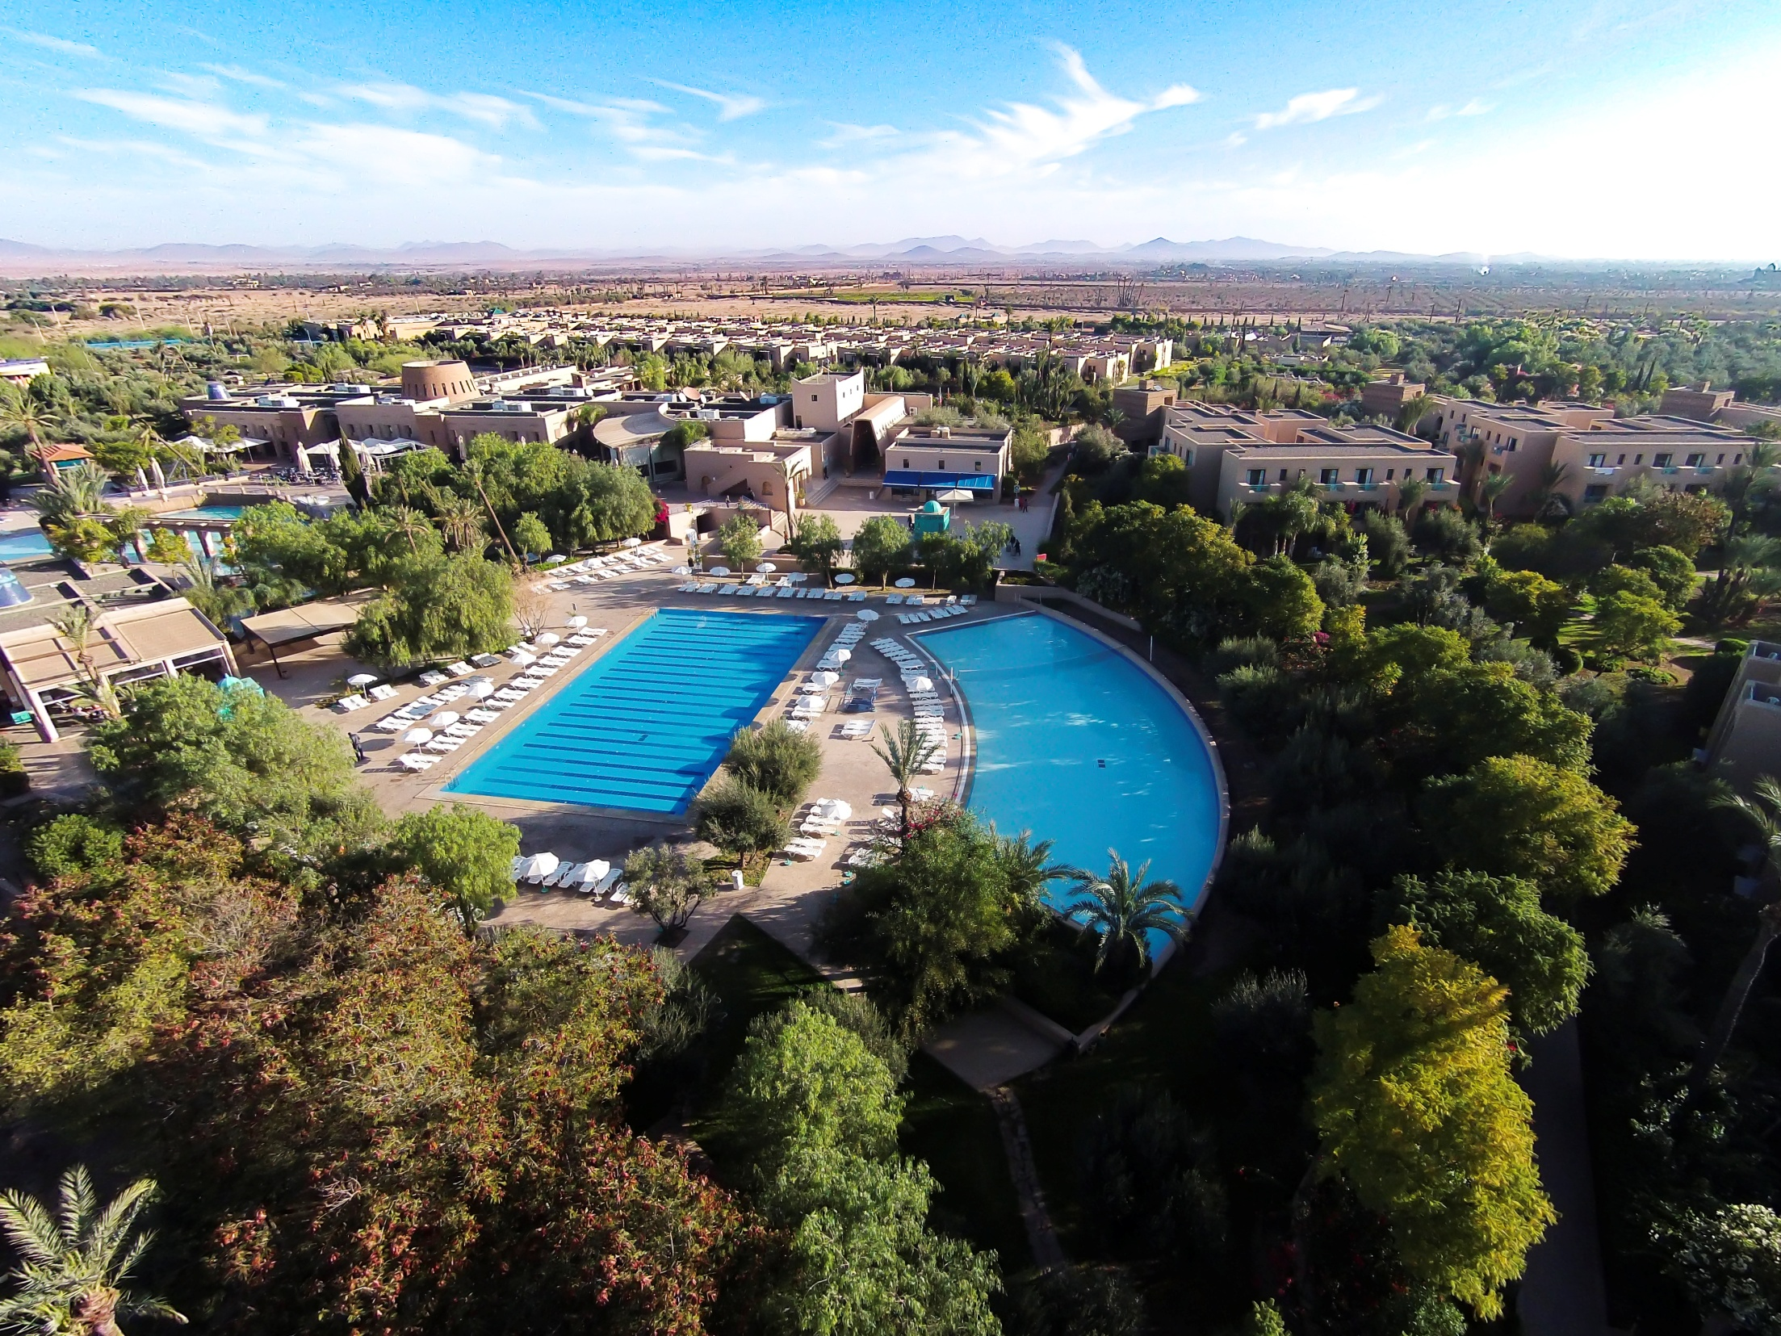


CLUB MARMARA MADINA
MAROC l MARRAKECH
Association Art et Partage
Mobile : 06 89 91 92 23 / assoartetpartage@orange.fr

Slide 2


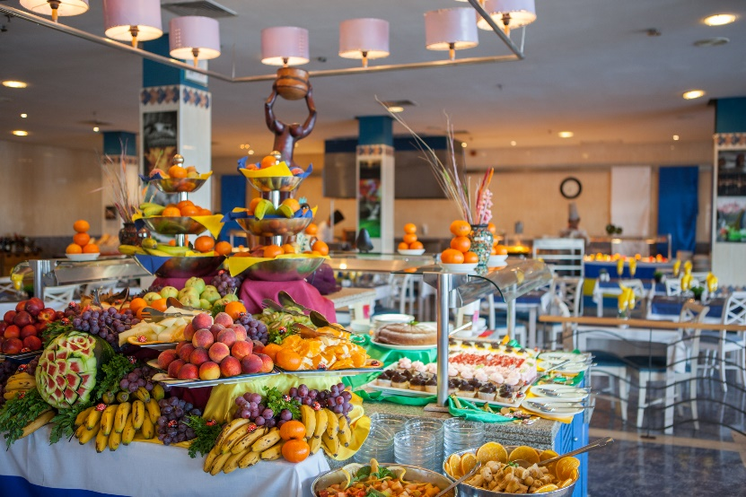
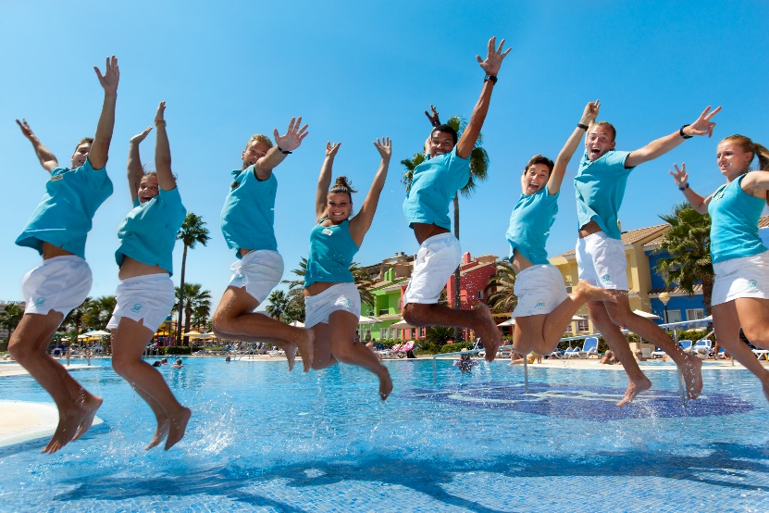
Les 4 bonnes raisons de partir en Club Marmara
L’expérience club en toute convivialité
1
La formule « TOUT-INCLUS »
Une formule tout-inclus complète et variée
Les vols, les transferts, l’hébergement
3 formules tout-inclus différentes selon les clubs :
CLASSIC 3 – PLUS 4 - PRIVILÈGE 5
Restaurant-buffet principal.
Snack, goûter(s) à volonté.
Bars dont 1 au bord de la piscine ...
Boissons locales à volonté de 10h à 23h : vin, bière, jus de fruits, soda, café, thé, eau… alcool local, cocktail(s) du jour à volonté
Des sites incontournables et privilégiés
La plupart des clubs sont à taille humaine
2
L’animation
Une équipe jeune et dynamique
Une équipe d’animation 100% francophone
Des animateurs formés et diplômés
L’ambiance club en toute convivialité
Un accompagnement irréprochable
Animations et activités de qualité pour tous, en journée et en soirée
Chaque saison est placée sous une nouvelle thématique annuelle

Slide 3
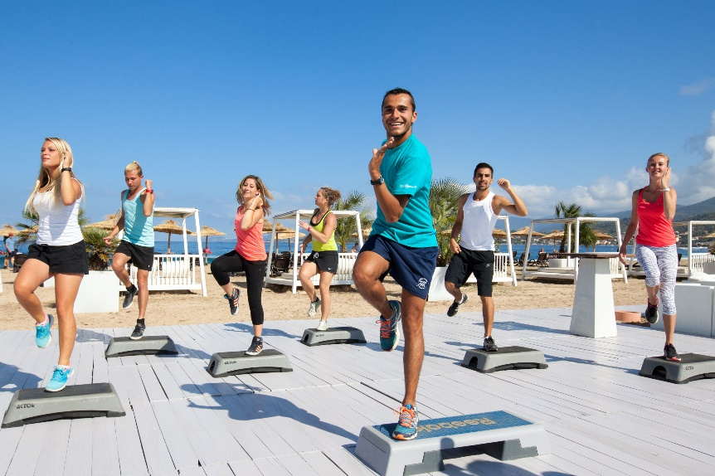
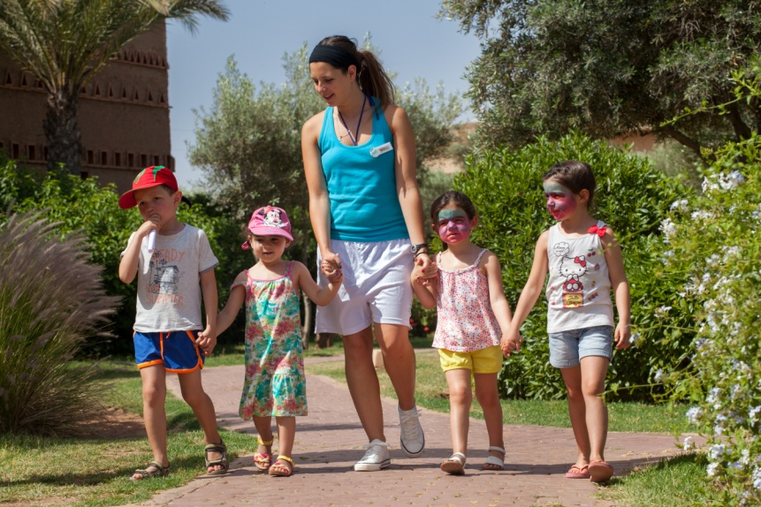
Les 4 bonnes raisons de partir en Club Marmara
L’expérience club en toute convivialité
3
Le sport
Activités ludiques et sportives pour tous
Un large choix d’activités sportives
Un programme varié tout au long de la journée : tennis de table, terrain multisports, beach-volley, pétanque, gymnastique, stretching, aérobic, aquagym, water-polo, salle de fitness (en fonction des clubs)
Possibilité dans plusieurs clubs de découvrir des sports nautiques (€)
4
Les clubs enfants et ados
Les enfants aussi ont leur propre club
Une équipe d’animation 100% francophone
Des animateurs formés et diplômés
Des espaces dédiés en fonction des tranches d’âges ou un espace commun avec des animations partagées (selon les clubs)
Soirées OKLM : une veillée sans les parents une fois par semaine !
Une multitude d’activités diverses et variées : jeux d’éveil, sports, mini-disco, jeux piscines…
Des moments de partage inoubliables

Slide 4
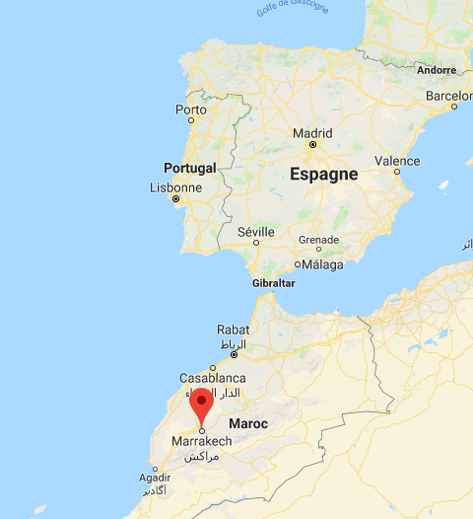
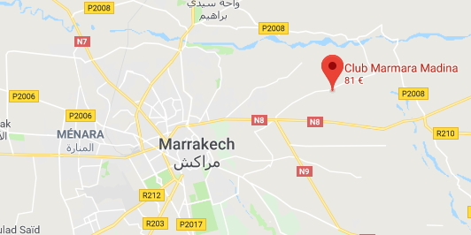

DESTINATION & SITUATION
Destination
Dépaysant, envoûtant, savoureux… Découvrez tous les attraits d’un voyage au Maroc. Des couleurs étincelantes des souks de Marrakech aux nuits étoilées du désert, c’est une destination féérique qui vous attend.
A quelques heures de chez vous, des décors complètement différents et une sensation d’évasion lointaine... Au Maroc, laissez voyager vos sens en contemplant les dunes infinies, en sentant les effluves d’épices, en goûtant des saveurs inédites.
Perdez-vous dans le labyrinthe de ruelles des médinas ; une porte monumentale, un souk caché ou autre surprise vous attendent à chaque tournant. Vous aurez l’occasion d’aller à la rencontre des habitants chaleureux, autour du traditionnel thé à la menthe.
Situation
Situé au cœur de la Palmeraie de Marrakech, à environ 20 min du centre-ville
Une navette payante circule entre le club et le centre de Marrakech
Sur la route de Fès, avec une vue imprenable sur l’Atlas
L’aéroport de Marrakech se trouve à 16 km (env. 30 min de transfert)
Club Marmara
Madina 4

Slide 5
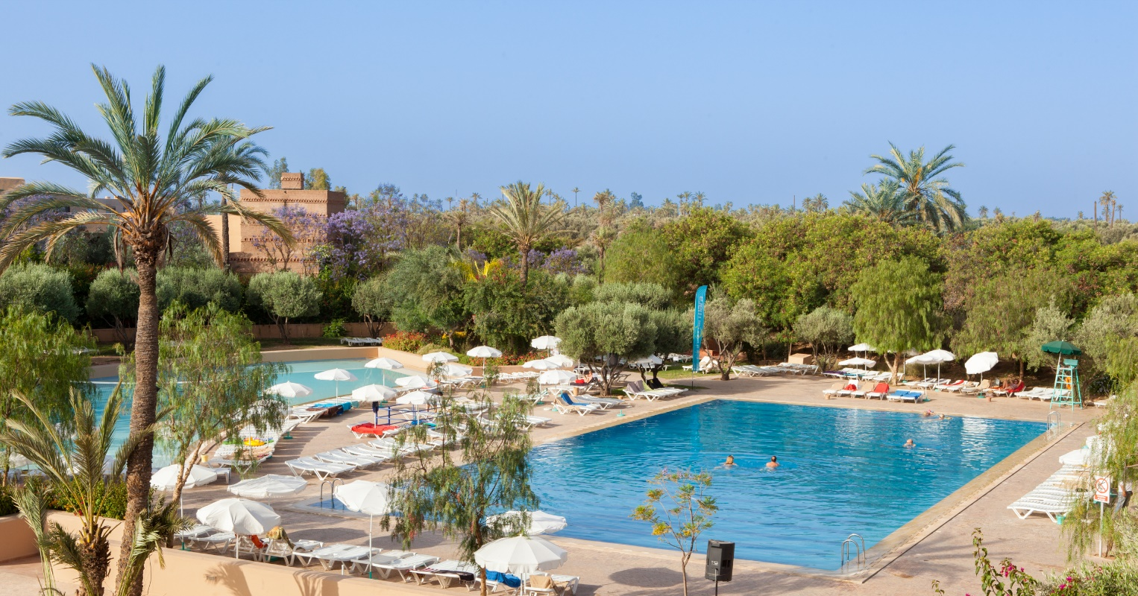

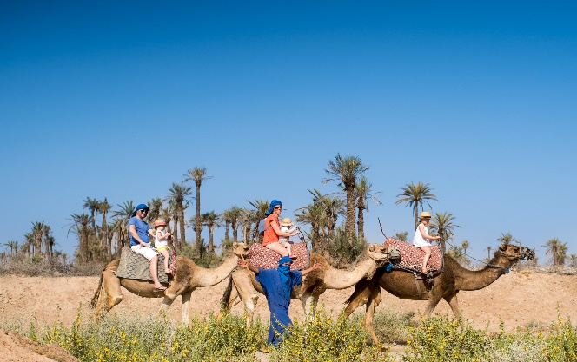
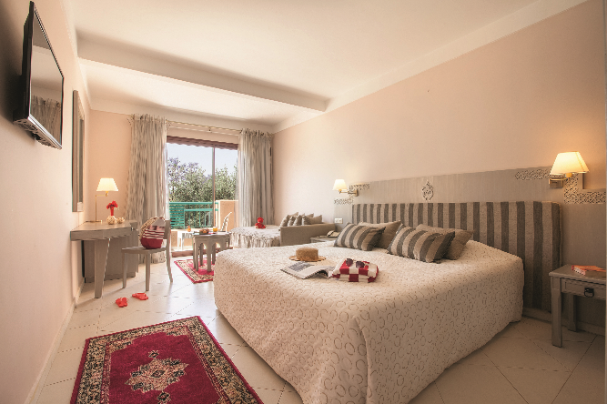
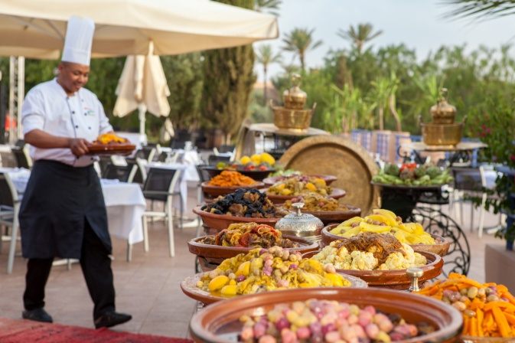
maroc l MARrakech
CLUB MARMARA Madina
Vue générique / large du club
Formule tout inclus
POINTS FORTS
L’espace bien-être pour d’agréables moments de détente
Son espace zen Mango avec piscine et restaurant
À 20 min du centre de Marrakech avec service de navette
Les grands espaces verdoyants et les chambres d’inspiration marocaine en riads avec patio intérieur
Plage
chambre
Restaurant
ou piscine intérieure
Ou élément différenciant

Slide 6
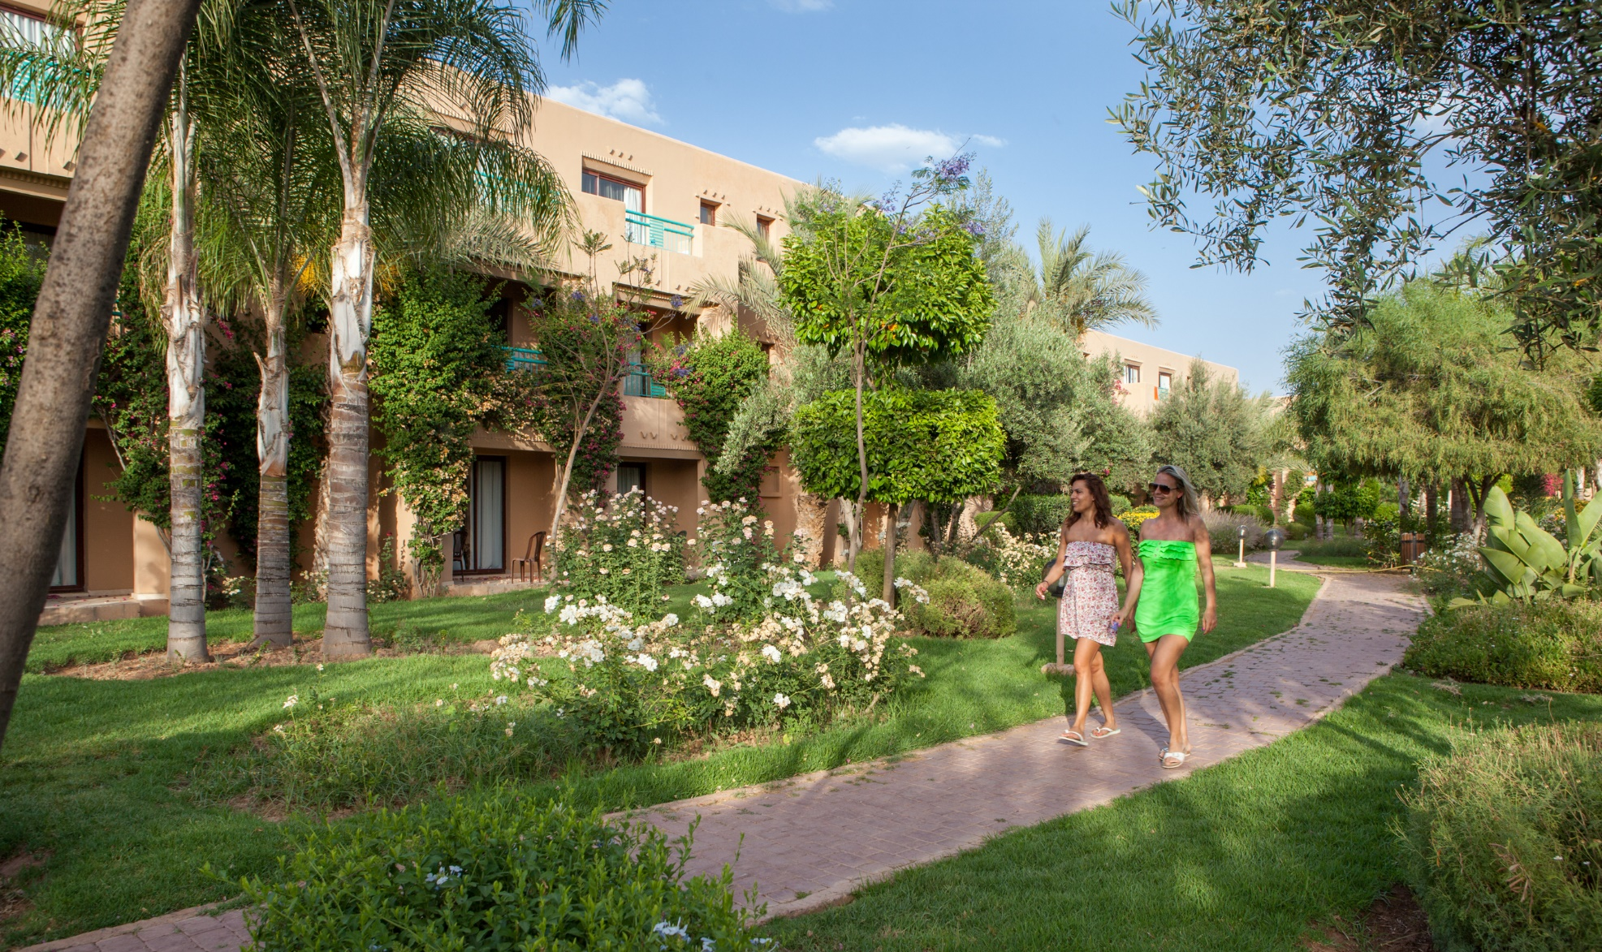

DéCOUVREZ VOTRE CLUB EN UN CLIN D’ŒIL …
FORMULE TOUT-INCLUS
Votre club
À 20 min du centre-ville de Marrakech
432 chambres totalement réservées au Club Marmara (chambres doubles, quadruples et communicantes)
Normes locales : 4*
Formule tout-inclus Plus
Cuisine internationale et locale, buffet à thème à volonté, show cooking, restaurants à la carte (payants), snack…
Gouter avec une gourmandise chaude à volonté
Boissons locales de 10h à 23h : vin, bière, jus de fruits, soda, café, thé, eau… alcool local, gin, vodka, whisky, 2 choix de cocktail du jour à volonté.
Les sports
4 courts de tennis (terre battue), tennis de table, basket-ball, terrain de football (gazon synthétique), volley-ball, pétanque, fléchettes, stretching, cours de fitness, aquagym, water-polo
Services à la carte (avec supplément)
Nouvel aquapark avec 25 toboggans, piscines et restaurants
Éclairage tennis, balades VTT et mini-trekkings
À proximité : parcours de golf 18 trous (env. 15 km)
Spa avec massages et soins
Bon à savoir
Dans la plupart des hôtels internationaux, l’enregistrement à l’arrivée se fait à 14h et au départ à 12h
Taxe de séjour à régler sur place (env. 1.80€/ pers./ jour)
CLUB DE VACANCES QUALITÉ GARANTIE
Pour vous guider dans votre choix, l’Association des Clubs
de vacances Qualité Garantie a créé un label qui repose sur
une charte de 20 critères répartis en 3 familles :
La fiabilité des fournisseurs et la qualité des prestations hôtelières
Le professionnalisme de l’animation et la représentation du voyagiste à destination
La qualité des services proposés avant, pendant et après le voyage

Slide 7
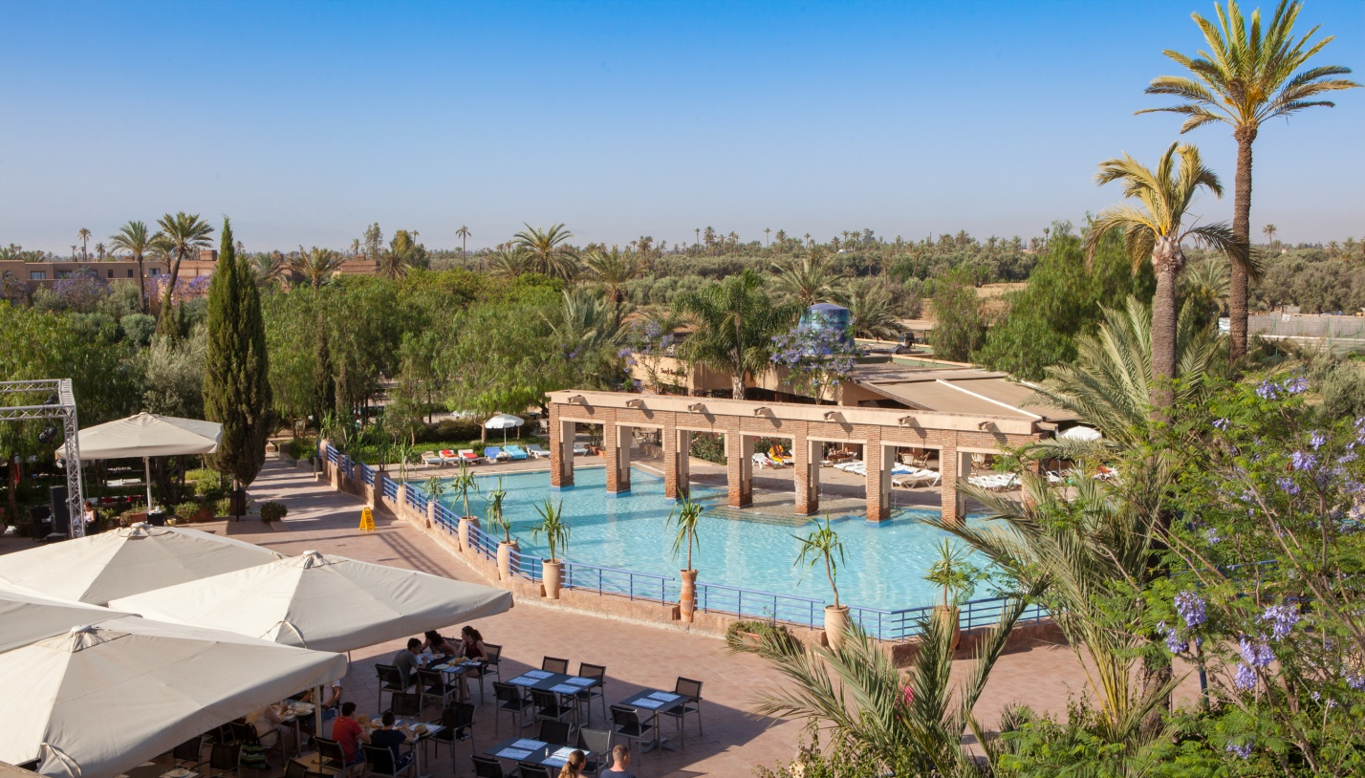
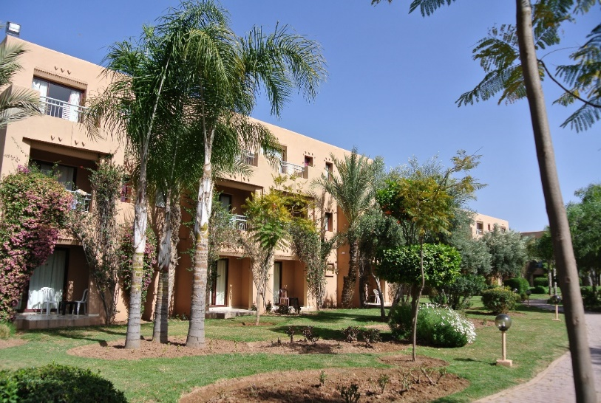
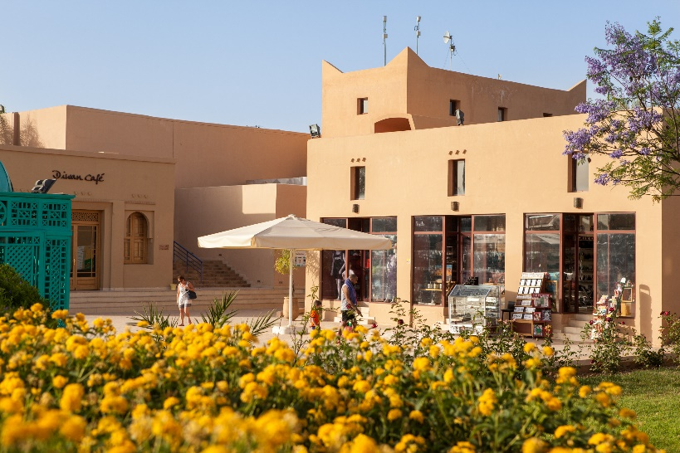
VOTRE HéBERGEMENT
Autre Vue générale
Vue des bâtiments et/ou des allées / jardin
Réception ou vue extérieur bungalow ou terrasse
Ce club dispose de 432 chambres, toutes réservées au Club Marmara, réparties dans 9 petits bâtiments de 2 étages aux tons ocre, dans un esprit riad avec patio intérieur.
Le tout au cœur d’un grand parc verdoyant de près de 10 hectares,
enserrant un jardin traditionnel avec plan d’eau.

Slide 8
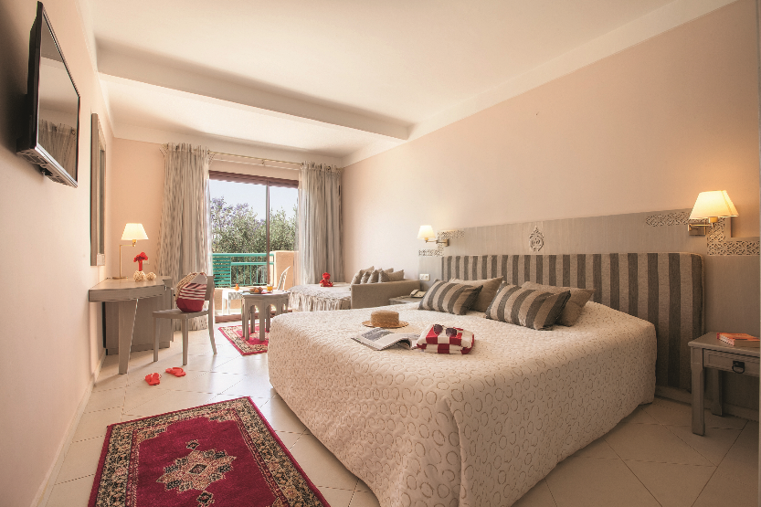
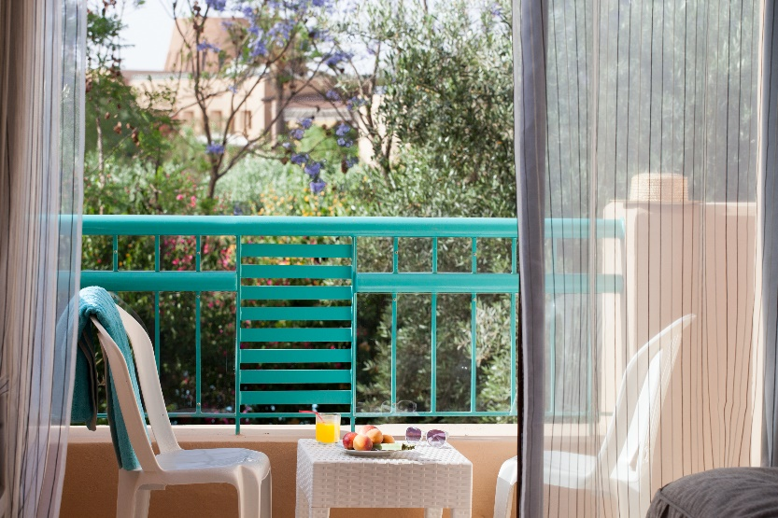
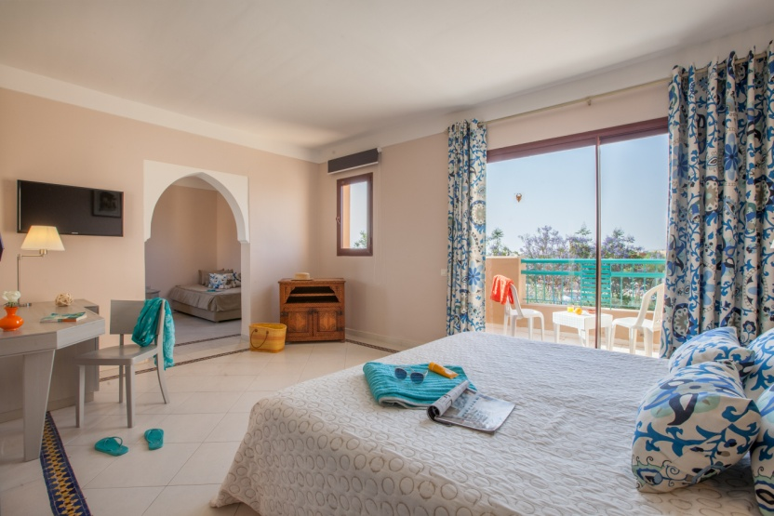
LES CHAMBRES
Chambre double
Le balcon
Chambre double (30 m²) : agréable et spacieuse, aménagée avec climatisation, téléphone, télévision, mini-réfrigérateur, salle de douche avec sèche-cheveux, balcon ou terrasse.
Toutes les chambres avec petit coin salon.
Coffre-fort payant.
Possibilité de lit suppl.
Chambre quadruple (46 m²) : plus spacieuse et aménagée de manière identique à la chambre double, avec un lit supplémentaire (jusqu’à 4 adultes).
Chambre communicante (2 x 30 m²) : 2 chambres doubles avec une porte communicante.
Chambre quadruple

Slide 9
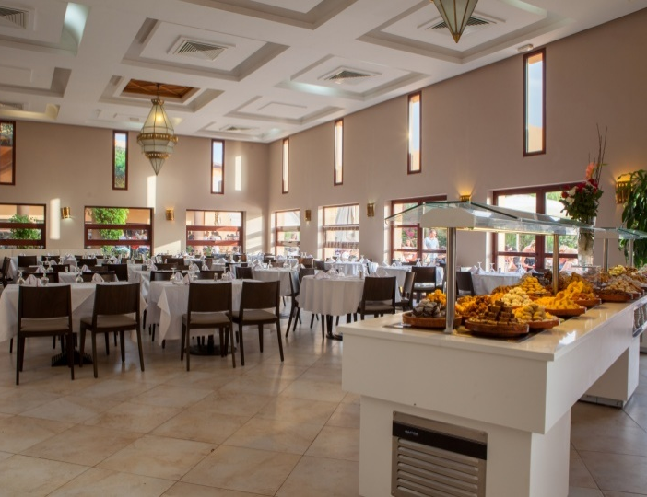
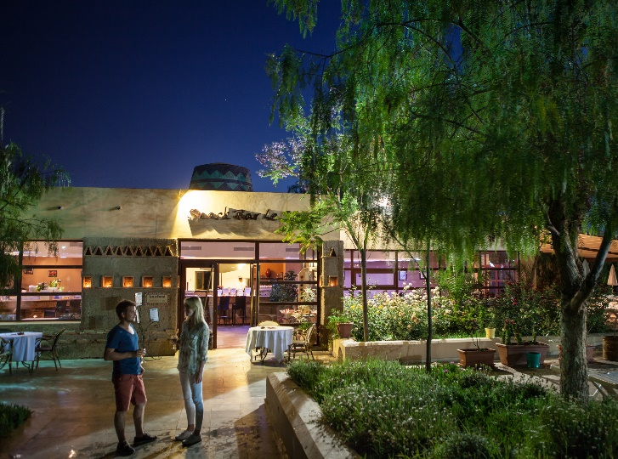
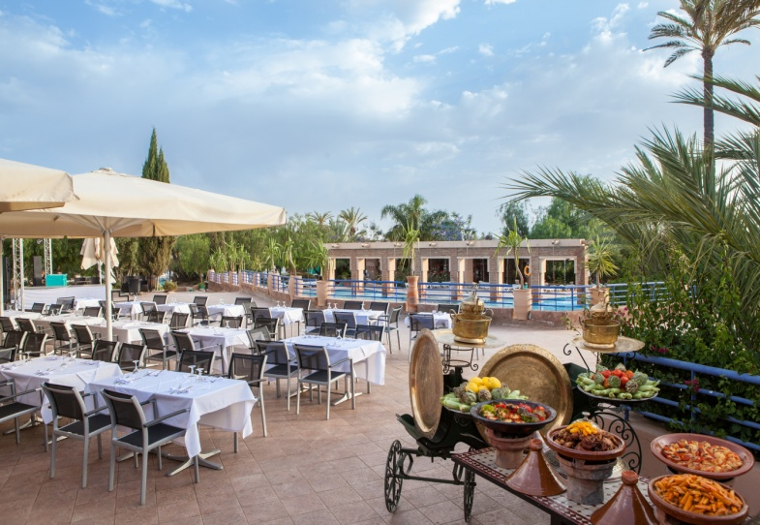
LA RESTAURATION
Avec des clients si possible
Autre restaurant
Ou buffets
Restaurant principal
Le bar piscine
La terrasse du restaurant principal
VOTRE FORMULE TOUT INCLUS
Restaurant principal intérieur avec une partie en terrasse
2 restaurants à la carte (payants) dont 1 dans l’espace zen Mango
2 bars dont 1 snack et un café maure
Repas buffet varié à volonté : cuisine internationale et locale, buffet à thème, show cooking, snack…
Goûter avec une gourmandise à volonté
Boissons locales à volonté de 10h00 à 23h00 : vin, bière, jus de fruits, soda, café, thé, eau… alcool local, Gin, Vodka, Whisky
2 choix de cocktail du jour à volonté

Slide 10
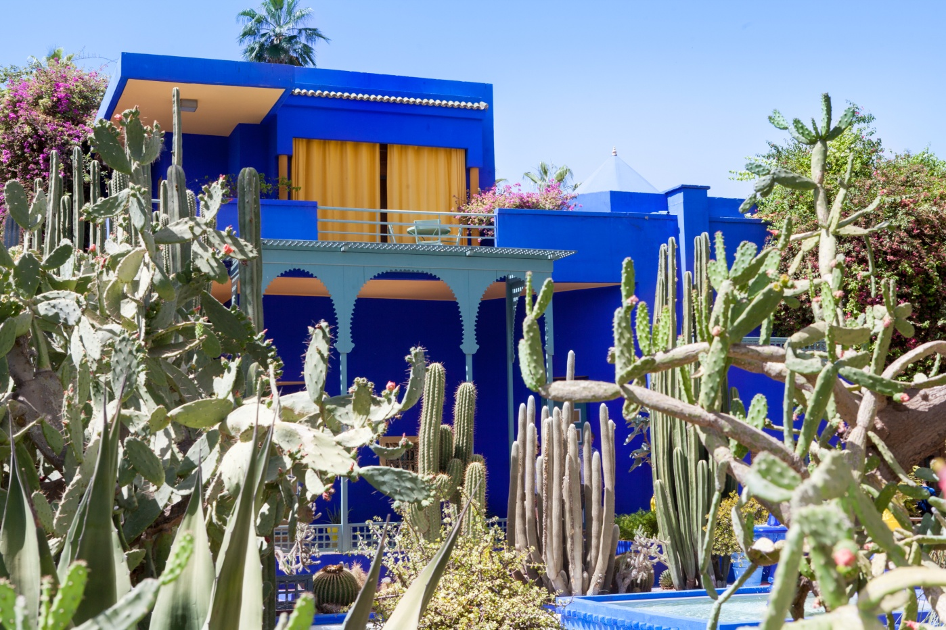
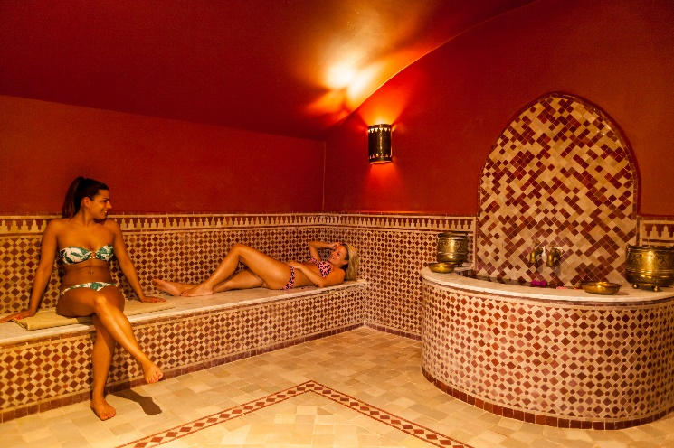
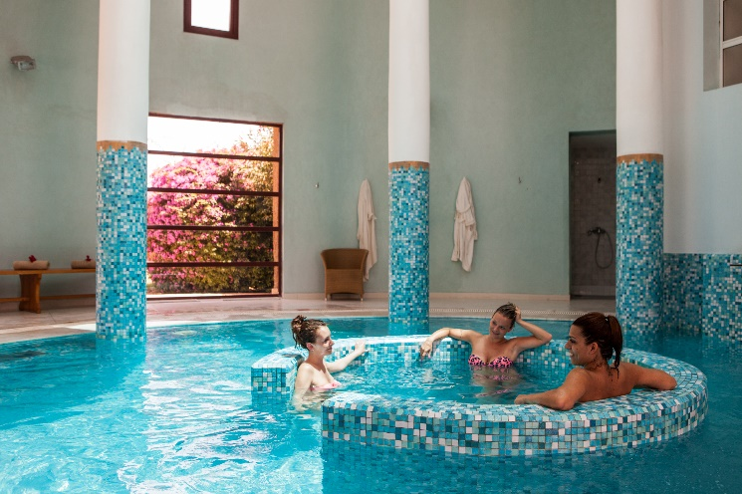
ACTIVITéS & LOISIRS
Vue d’ensemble de la plage
Grand angle
Autre angle plus rapproché
Ou activités sur la plage
Le Jardin de Majorelle - Marrakech
Le Spa
Le centre ville de Marrakech se situe à environ 20 min, accessible via le service payant de navettes
(environ 2€ par personne et par trajet).
Avec supplément : spa, hammam, sauna soins esthétiques pour le corps et le visage, cures bien-être en option.

Slide 11
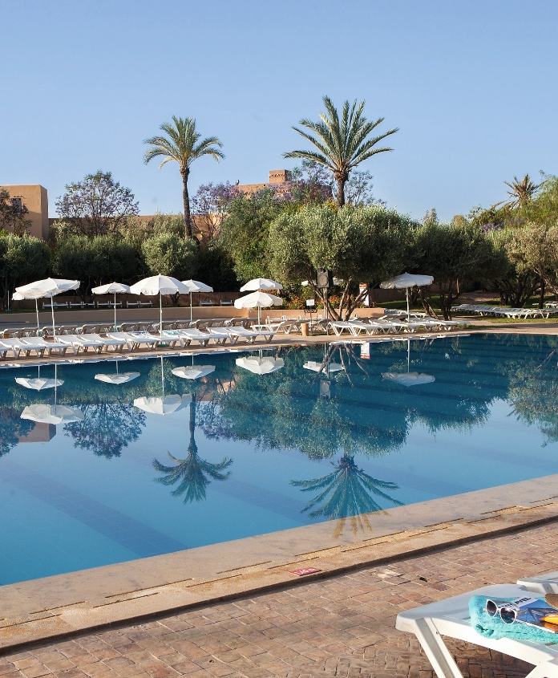
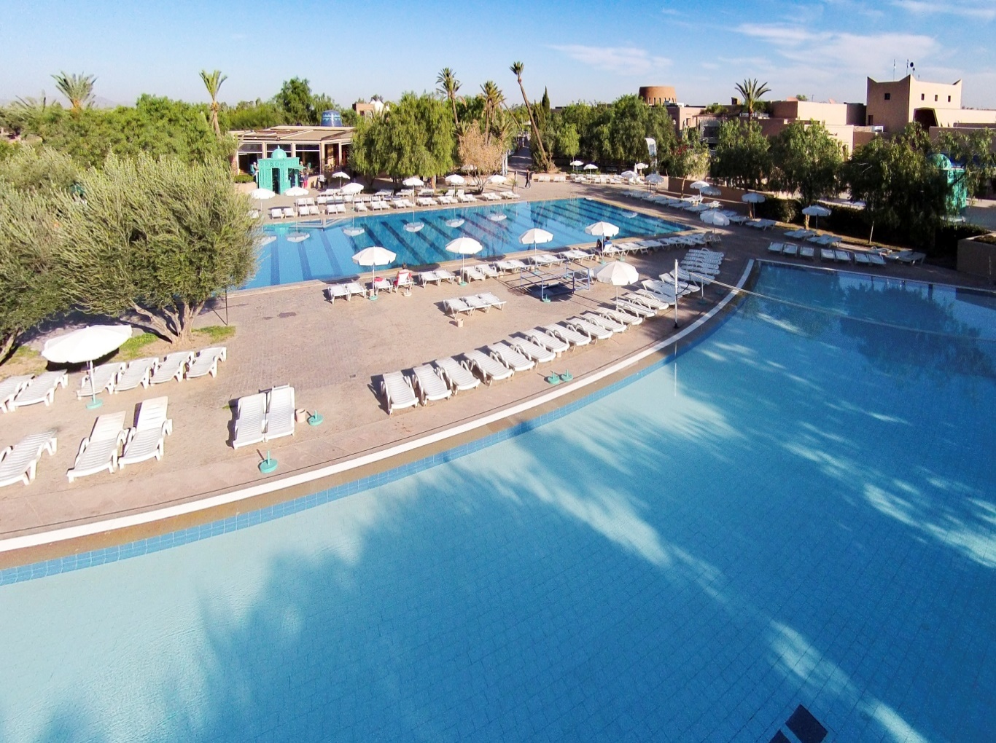
ACTIVITéS & LOISIRS
Grande vue piscine
2è piscine ou piscine enfant
Piscine de l’espace Mango
Les piscines animées
3 piscines extérieures dont 1 chauffée selon saison et 1 piscine calme avec cascade.
Elles sont toutes aménagées avec parasols, transats et serviettes avec caution.

Slide 12
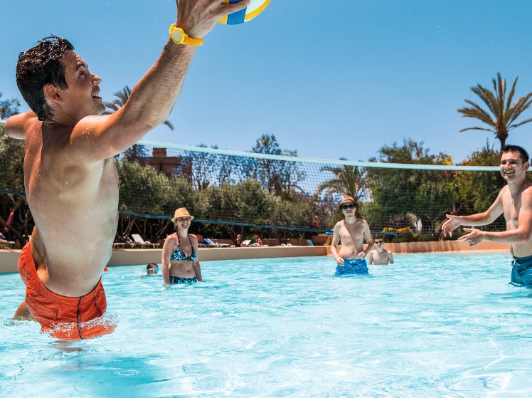
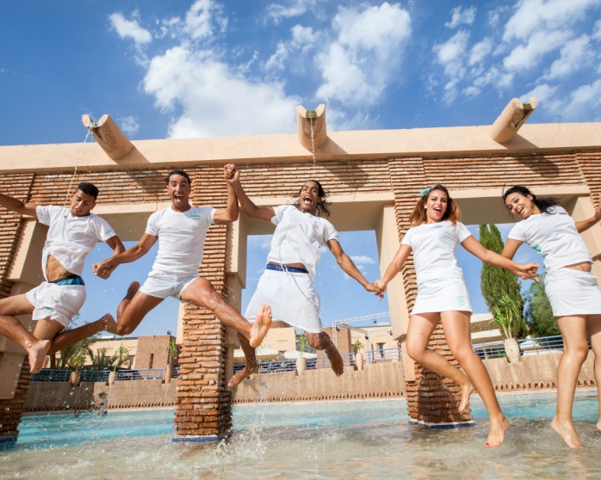
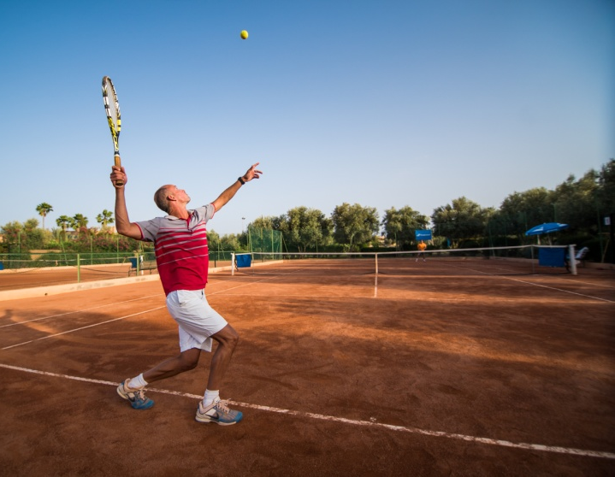
ACTIVITéS & LOISIRS
animations avec clients
animateurs
Installations sportives
Une équipe d’animation 100% francophone propose un programme varié d’animations
et d’activités ludiques et sportives tout au long de la journée, spectacles et soirées à thème.
Activités & sports : 4 courts de tennis (terre battue), tennis de table, basket-ball, terrain de football (gazon synthétique),
volley-ball, pétanque, fléchettes, stretching, cours de fitness, aquagym, water-polo
Avec supplément : Balades VTT et mini-trekkings, piscine dans le nouvel espace zen Mango (à partir de 18 ans)
À proximité : Nouvel aquapark avec 25 toboggans et des jeux aquatiques pour enfants et 1 grande piscine,
parcours de golf 18 trous (env. 15 km)

Slide 13
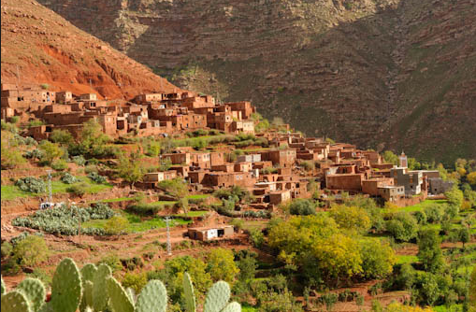
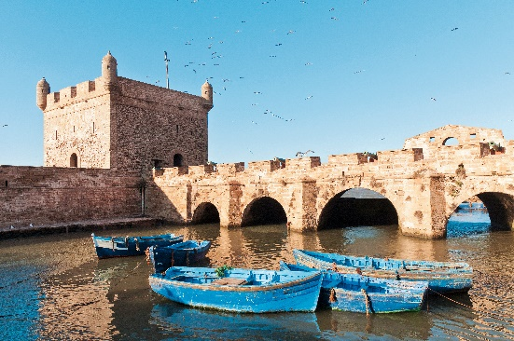
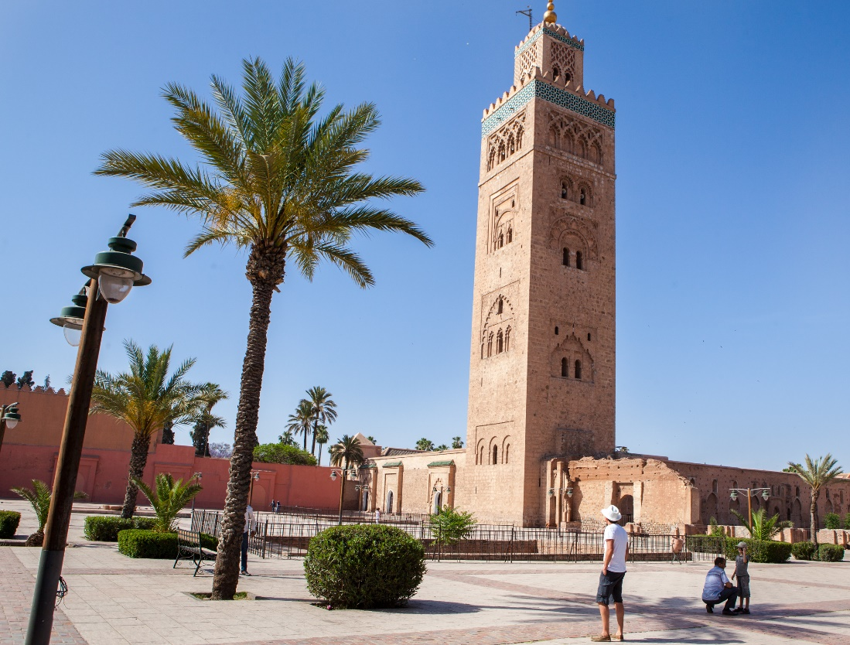
LES EXCURSIONS
Profitez d’une journée pour plonger au cœur du Maroc grâce à notre programme complet d’excursions :
Découverte de Marrakech
Visite extérieure de Marrakech
Visite de souks à Marrakech
Vallée de l’Ourika
Plateau du Kik en 4x4
Essaouira
Ouarzazate et les Kasbahs
Soirée Fantasia
Telouet et Ait Benhadou en 4x4
Vallée de l’Ourika
Essaouira
La Koutoubia

Slide 14
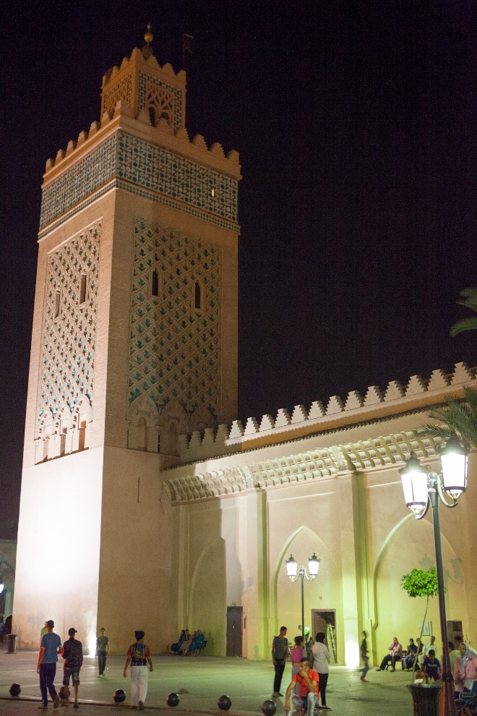
Infos pratiques
FORMALITÉS
• Ressortissants français : passeport en cours de validité couvrant la totalité du séjour programmé.
CLIMAT
Il est très différent selon les régions : méditerranéen au nord, atlantique à l'ouest et saharien au sud. D'une manière générale : été chaud (tempéré sur le littoral et en montagne), hiver doux sauf en montagne (neige sur l'Atlas). On peut donc visiter le Maroc toute l'année. Selon les saisons, les écarts de température entre le jour et la nuit sont parfois considérables (prévoir des vêtements chauds).
TEMPS DE VOL
• Marrakech : env 3 h (durée moyenne depuis Paris).
DÉCALAGE HORAIRE
-2h en été et -1 h en hiver par rapport à la France.
LANGUE
La langue officielle est l'arabe.
Le français est cependant couramment utilisé.
MONNAIE
Le dirham marocain (MAD)
1€ = env. 10,77 MAD (02/2019).
Cartes de crédit internationales acceptées.
VOLTAGE
220 volts.
santé
Aucun vaccin n’est exigé à ce jour.
Prévoir un antiseptique, un anti-diarrhéique,
une crème de protection solaire.
Il est recommandé de boire exclusivement
de l’eau en bouteille.
OFFICE DU TOURISME
161, rue Saint Honoré, 75001 Paris
01 42 60 63 50
CORRESPONDANT SUR PLACE
MARMARA MARRAKECH
Bld Moulay Hassan
Immeuble Berdai Appt No 5 / 2ème étage
Marrakech – Gueliz G ETAPE
Tel. 00 212 5 24 36 33 05
Visuel destination
©Réceptif
Températures moyennes en journée
JANV. | FEV. | MARS | AVRIL | MAI | JUIN | JUILL. | AOÛT | SEPT. | OCT. | NOV. | DEC.
19 | 20 | 23 | 25 | 26 | 30 | 33 | 33 | 28 | 26 | 23 | 20
Certaines informations contenu sur cette page sont susceptibles de modification sans préavis, sont données à titre indicatif et n’engage en rien la responsabilité de TUI.

Slide 15
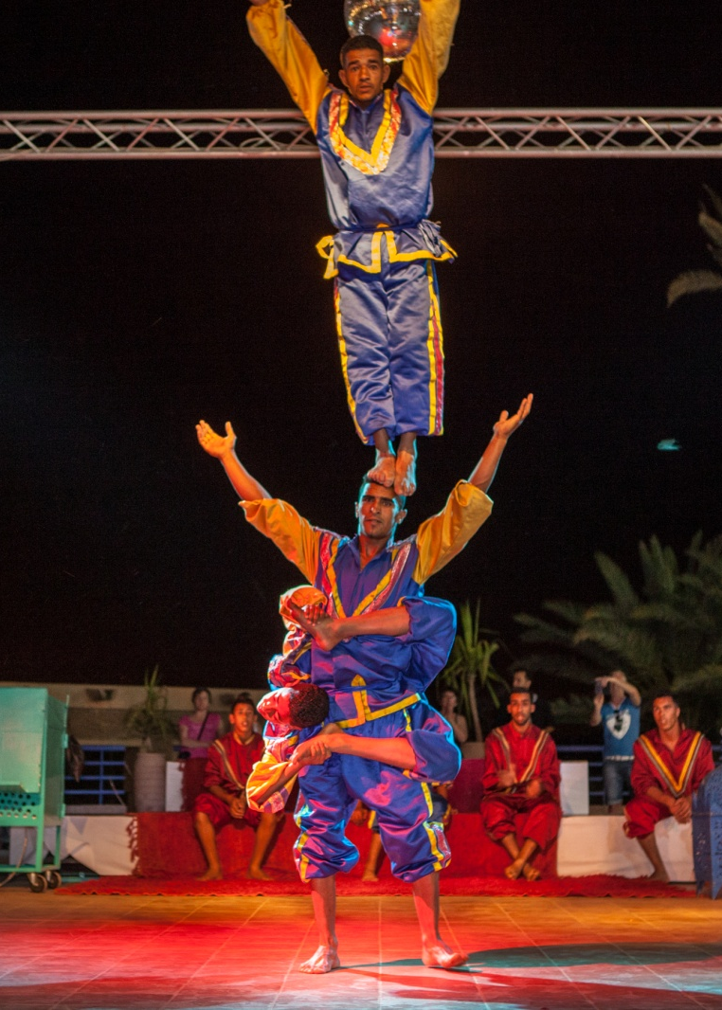

NOTRE PROPOSITION
CLUB MARMARA Madina
8 jours / 7 nuits
Départ de Bordeaux le Lundi
Visuel du club
Ou équipe dans le club
Prix par personne en chambre double et en formule tout-inclus*
A partir de 10 personnes
Date de départ 2020 | Tarif adulte en chambre double
Du 21 Mars au 28 Mars 2020 Avec Stage de Claquettes | 589 € 669 €
RDV sur la chaîne YouTube TUI pour
découvrir Le Club Marmara Madina en vidéo.
* Sous réserve de disponibilité au moment de la réservation

Slide 16
NOTRE PROPOSITION
Les prix ne comprennent pas :
Les dépenses d’ordre personnel, les pourboires
Les activités mentionnées en suppléments, les excursions
Taxe de séjour à régler sur place d’1,8 € / nuit / pers
Supplément :
Supplément chambre individuelle (en nombre limité, selon disponibilité – Montant du supplément révisable): du 07/03 au 03/04 -> 120 €
Les prix comprennent :
Le transport aérien Bordeaux / Marrakech / Bordeaux sur vols affrétés TUI FLY ou TRANSAVIA ou similaire
La franchise bagage en soute
Les taxes et redevances aéroportuaires (soumises à modification) et frais de dossier : 90 € à ce jour
L'accueil et l’assistance de nos agents TUI à votre arrivée
Les transferts Aéroport / Club / Aéroport
Une réunion d’informations et un cocktail de bienvenue à votre arrivée
L'hébergement en chambre double
L'animation FRANCOPHONE
La formule TOUT INCLUS PLUS
Les assurances avec PRÉSENCE ASSISTANCE (nous consulter pour le détail des garanties) :
- Multirisques : 3% du montant total du voyage (minimum 16€ par personne)

Slide 17
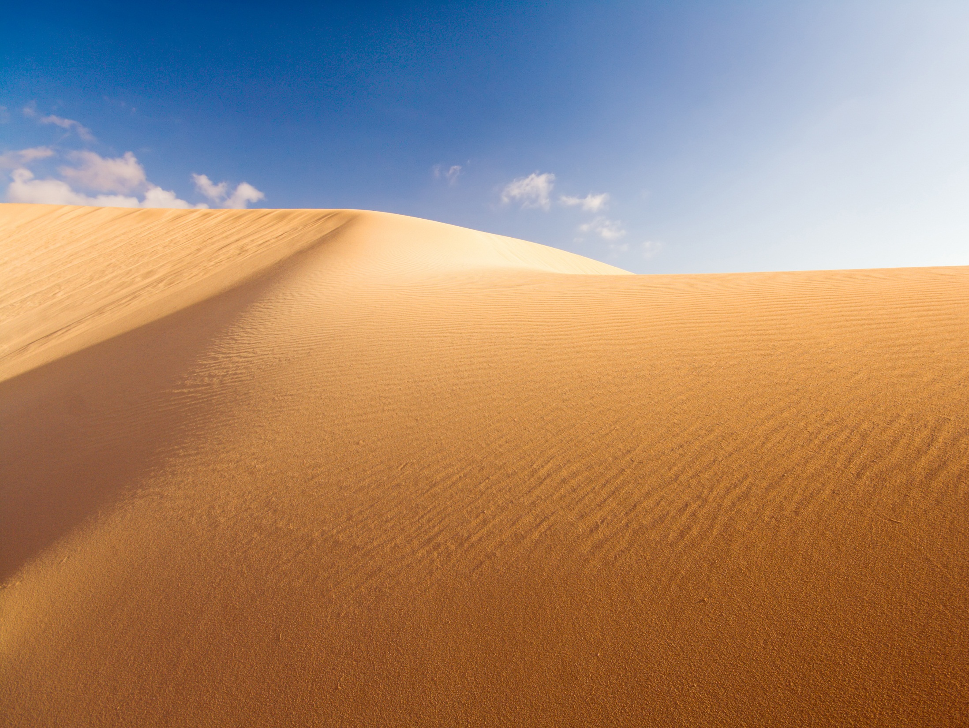















Art et Partage
33700 MERIGNAC
Mobile : 06 89 91 92 23
Leïla assoartetpartage@orange.fr
www.assoartetpartage.com

